Slide 1
CONSERVATION SEMENCES COURS II
Lyne Bellemare 2023

Slide 2
Mission de Terre Promise
État des lieux des semences
Domestication des semences
Auto-pollinisation, pollinisation croisée, par le vent…
Sélection variétale: Lignée, landrace,
Critères de sélection variétale
L’hybridation
La conservation des bisannuels
La pollinisation manuelle

Slide 3
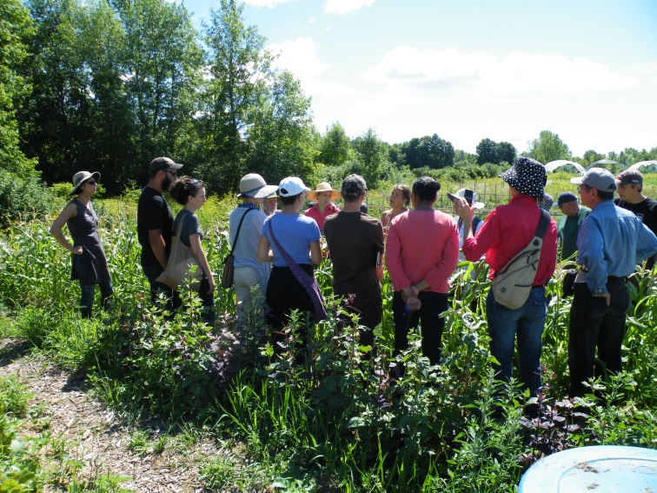
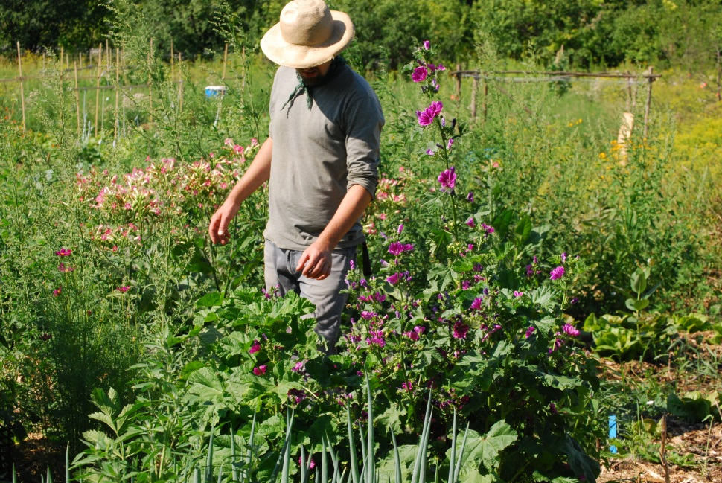
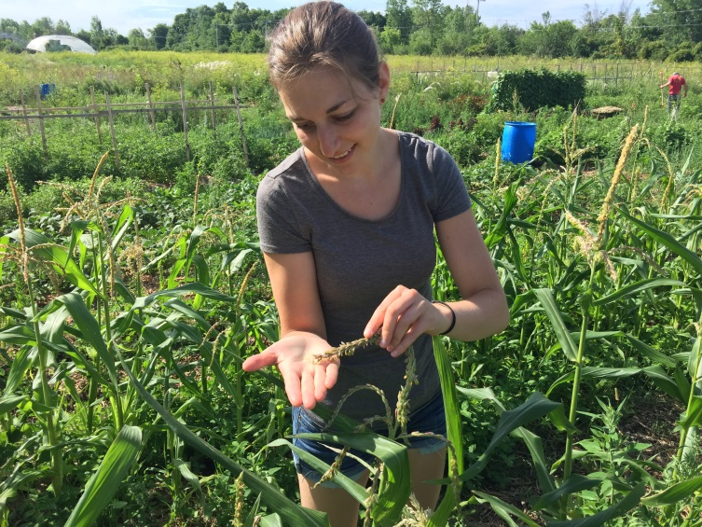
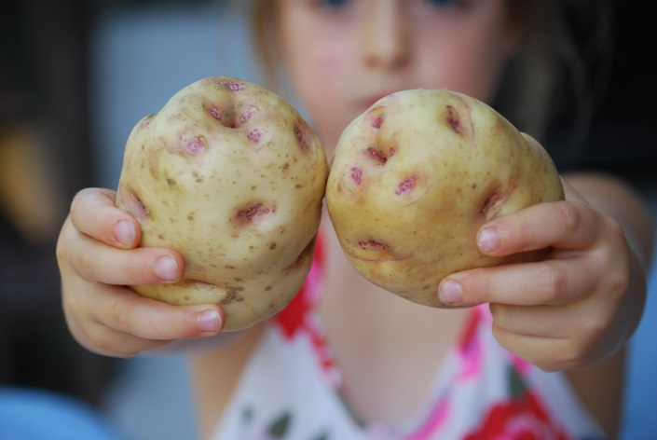
TERRE PROMISE, LA MISSION

Slide 4
DEPUIS LE DÉBUT DES ANNÉES 1900
Bien conservées
Environ ¾ de la biodiversité alimentaire mondiale a disparu au cours du siècle dernier.
Seulement 1/3 de ce qui reste est bien conservé
Variétés du Patrimoine
ÉTEINTES
Plantes cultivées depuis le début des années 1900

Slide 5
LA DOMESTICATION
C’est la raison pour laquelle une espèce domestiquée ne survivra pas à l’état sauvage.

Slide 6
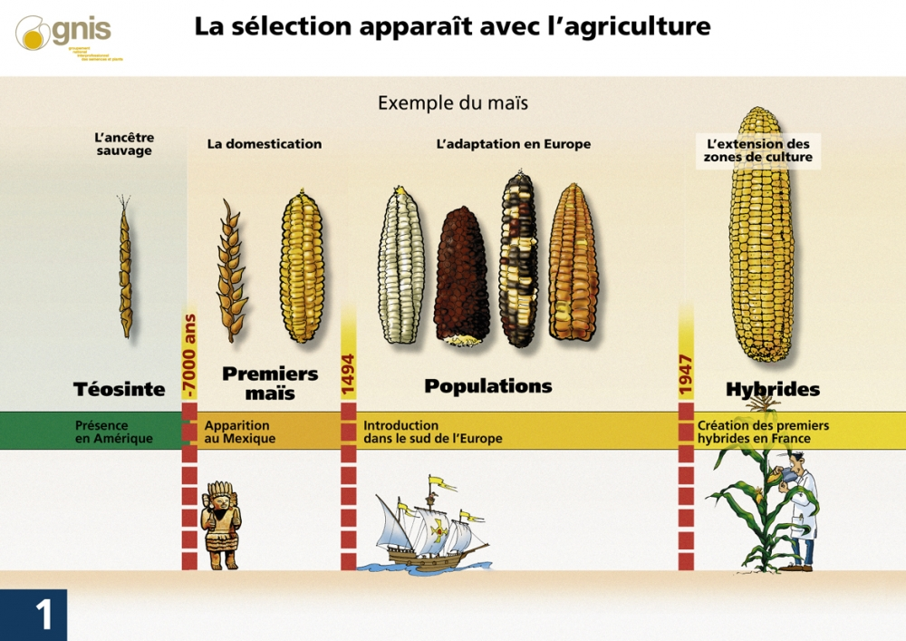
On peut ainsi pour une même espèce domestiquée, avoir plusieurs variétés ayant des caractéristiques différentes.
Elles sont le produit de l’histoire locale.

Slide 7
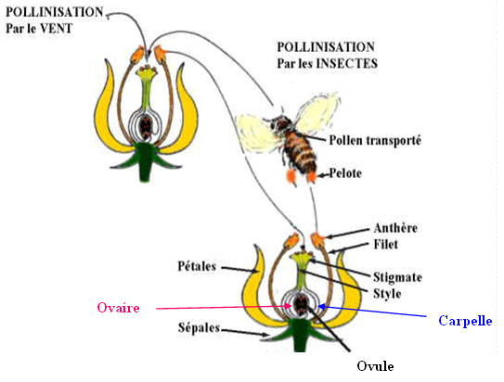
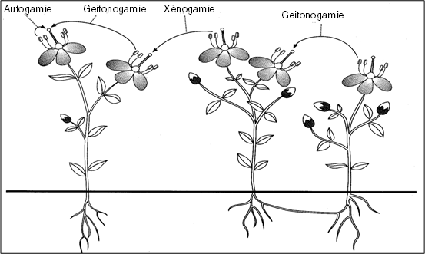
RETOUR SUR LA POLLINISATION
Auto-pollinisation
Pollinisation croisée
Pollinisation par le vent

Slide 8
Arachide
Avoine
Blé
Durum
Chicorée endive
Fève soya
Haricot à rame
Haricot Mungo
Haricot nain
Haricot
Laitue
Lentille
Orge
Pois
Tomate naine
Triticale
Amarante
Aubergine
Cerise de terre
Dolique
Haricot lima
Haricot Espagne
Piment
Poivron
Srogho
Tomates anciennes
Tomatillo
Aneth
Arroche
Basilic
Brocoli
Canola
Carotte
Chicorrée
Chou
Chou-fleur
Concombre
Courges ***
Fenouil
Melon
Lin
Navet
Oignon
Panais
Persil
Rhubarbe
Tournesols
Bette à carde
Betterave
Betterave à sucre
Épinard
Maïs
Oseille
Seigle
Tétragone
Auto-pollinisation
Auto et Insectes
Insectes
Vent

Slide 9
SÉLECTION VARIÉTALE

Slide 10
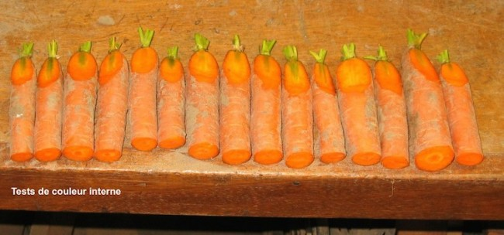
POURQUOI SÉLECTIONNE-T-ON?
Résistance aux maladies
Grosseur –grandeur
Précocité
Résistance à la sécheresse/humidité
Facilité de récolte
Couleur
Goût
Pour les industriels: mécanisation, transport.

Slide 11
EXEMPLES DE SÉLECTION
Haricots en Afrique,
Maïs à grosse base
Blé dans centre de recherche
Inde et innondation
Blé gluten

Slide 12
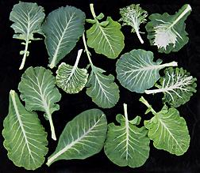
SÉLECTION VARIÉTALE
Landrace
Lignée pure

Slide 13
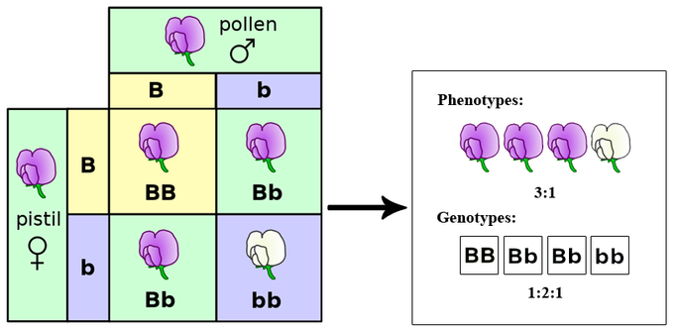
MENDEL, NOTRE AMI.

Slide 14
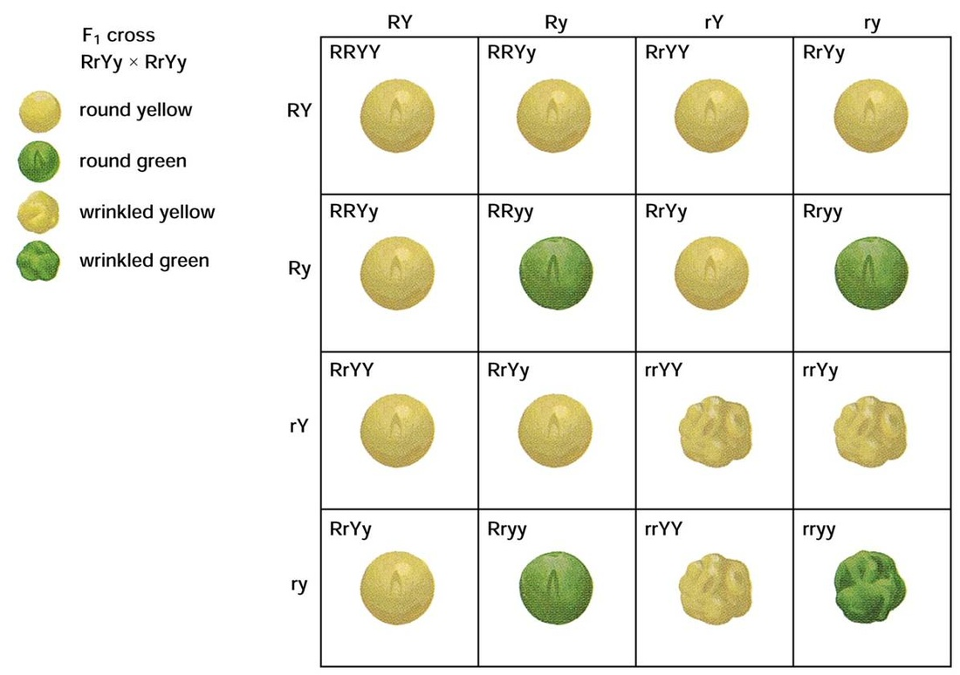

Slide 15
ET LA MACHINE À CAFÉ DANS TOUT ÇA ? PAUSE

Slide 16
POLLINISATION MANUELLE

Slide 17
LA CONSERVATION HIVERNALE DES BISANNUELS
Navet
Rutabaga
Carotte
Persil, persil tubéreux
Panet
Chou, kale
Betterave
Bette à carde
Oseille
Scorsonnère, etc.

Slide 18
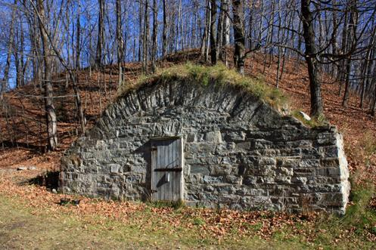
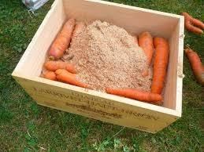
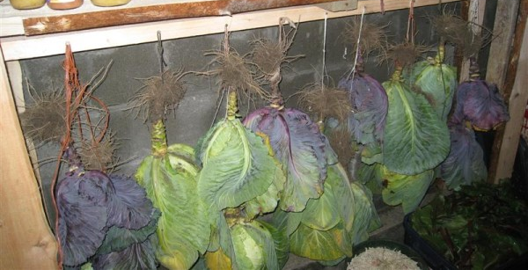
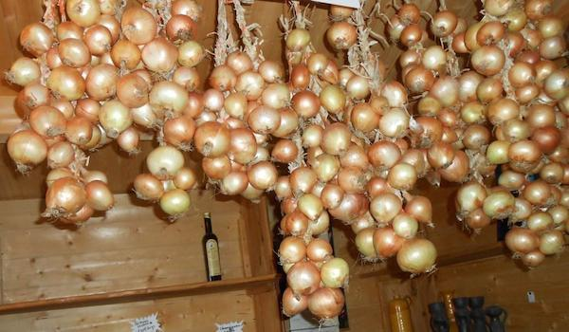
CONSERVATION HIVERNALE

Slide 19
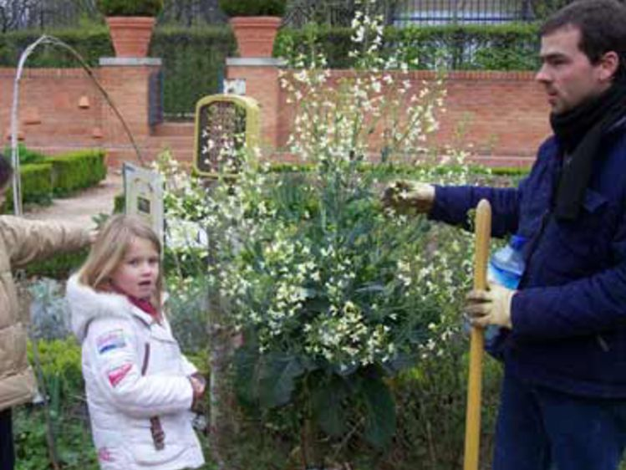
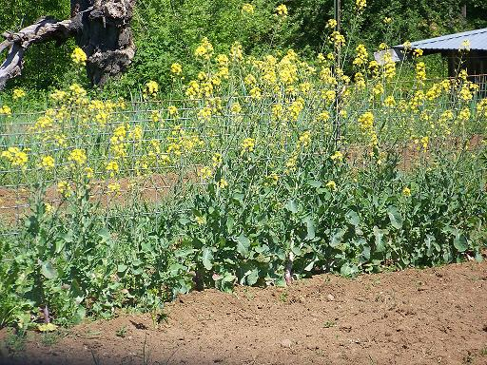
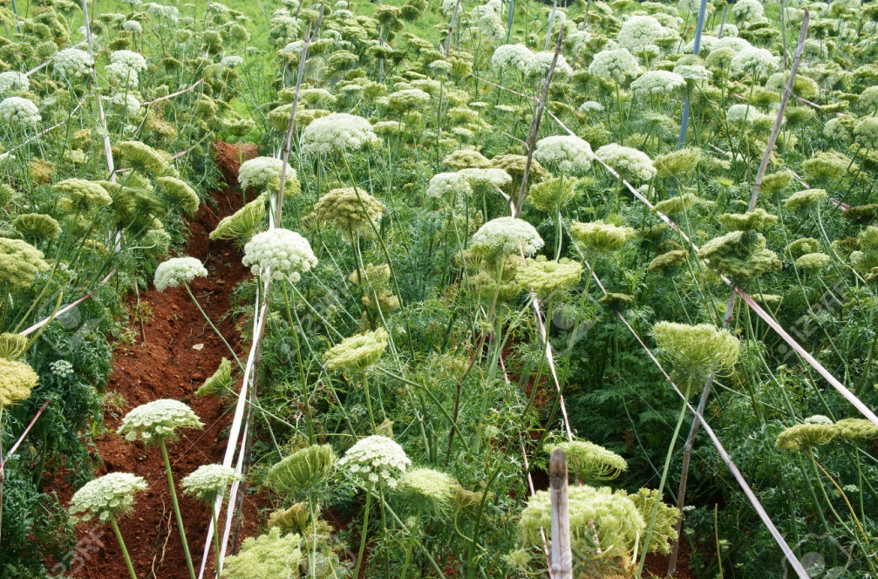
ÇA A L’AIR DE QUOI ?

Slide 20
LEVÉE DE DORMANCE
Traitement au froid (stratification froide, vernalisation): pratique appliquée chez les graines qui doivent passer par une période de froid avant de germer. Habituellement, on les sème en pot et les place au réfrigérateur pendant plusieurs semaines avant de les exposer à la chaleur. Ou encore, on les sème à l’extérieur à l’automne pour une germination au printemps.
Scarification: action de couper, percer ou limer la graine avant le semis ou encore, de la faire tremper pendant plusieurs heures dans de l’eau tiède. Cela aide à activer la germination des graines à enveloppe très dure (ipomées, hibiscus, etc.).
https://www.youtube.com/watch?v=q9AFwHZl2VU

Slide 21
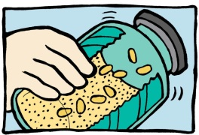
Tapissez l’intérieur d’un bocal de papier de verre, côté rugueux tourné vers l’intérieur du bocal. Maintenant placez les graines à scarifier dans le bocal, visez-y le couvercle et brassez. Quand les graines perdent leur lustre, elles sont prêtes à semer.
Faites-en un projet de famille: préparez plusieurs bocaux, mettez la musique et invitez vos enfants ou petits enfants à danser avec les maracas que vous venez de leur fabriquer. Tout le monde aura du plaisir… et le travail sera fait sans peine!

Slide 22
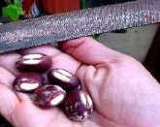
EXEMPLES
Stratification
Chervis
Mélisse
Cataire
Asclépiade
Scarification
canna,
gloire du matin
Hibiscus
lupin
mauve

Slide 23
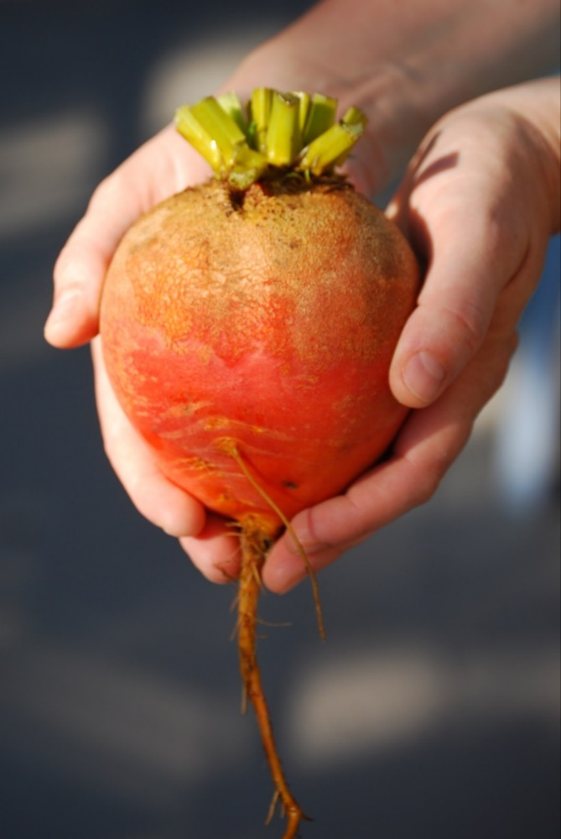
DES PISTES DE SOLUTIONS
Apprenez à conserver vos semences
Partagez vos semences aux Fêtes des semences (www.semences.ca)
N’hésitez pas à demander d’où proviennent les semences que vous achetez
Choisissez des variétés en danger.
Encouragez vos producteurs de semences locaux.

Slide 24
RÉFÉRENCES
Terre Promise, www.terrepromise.ca
Semences du patrimoine www.semences.ca
Guide de la Conservation des semences, www.semences.ca
Semences buissonnières, films pédagogiques sur la production de semences, civiqueforum.org
Stolen Seeds, the privatisation of Canada’s agricultural biodiversity, par Devlin Kuyek.
Document du MAPAQ sur La production de semences, Guide de l’agriculteur urbain.
Information sur les variétés ancestrales, www.potagerdantan.com

Slide 25
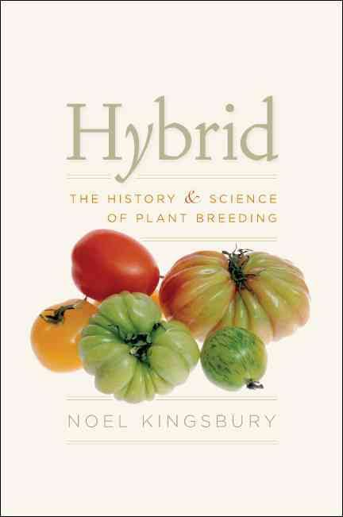
QUELQUES LIVRES…

Slide 26
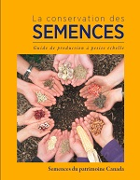
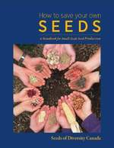
GUIDE DE CONSERVATION SEED SAVING GUIDE
Instructions détaillées étape-par-étape de la conservation et de l'entreposage des semences;
Superbes photographies et illustrations;
Instructions séparées pour débutants et experts;
Explications claires des concepts botaniques;
15$

Slide 27
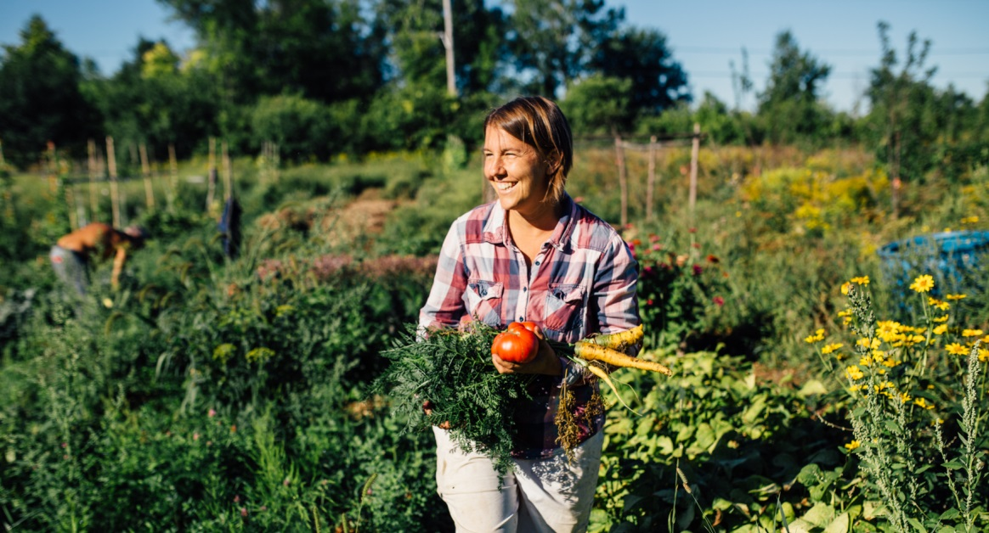
DES QUESTIONS?
WWW.TERREPROMISE.CA

